Slide 1
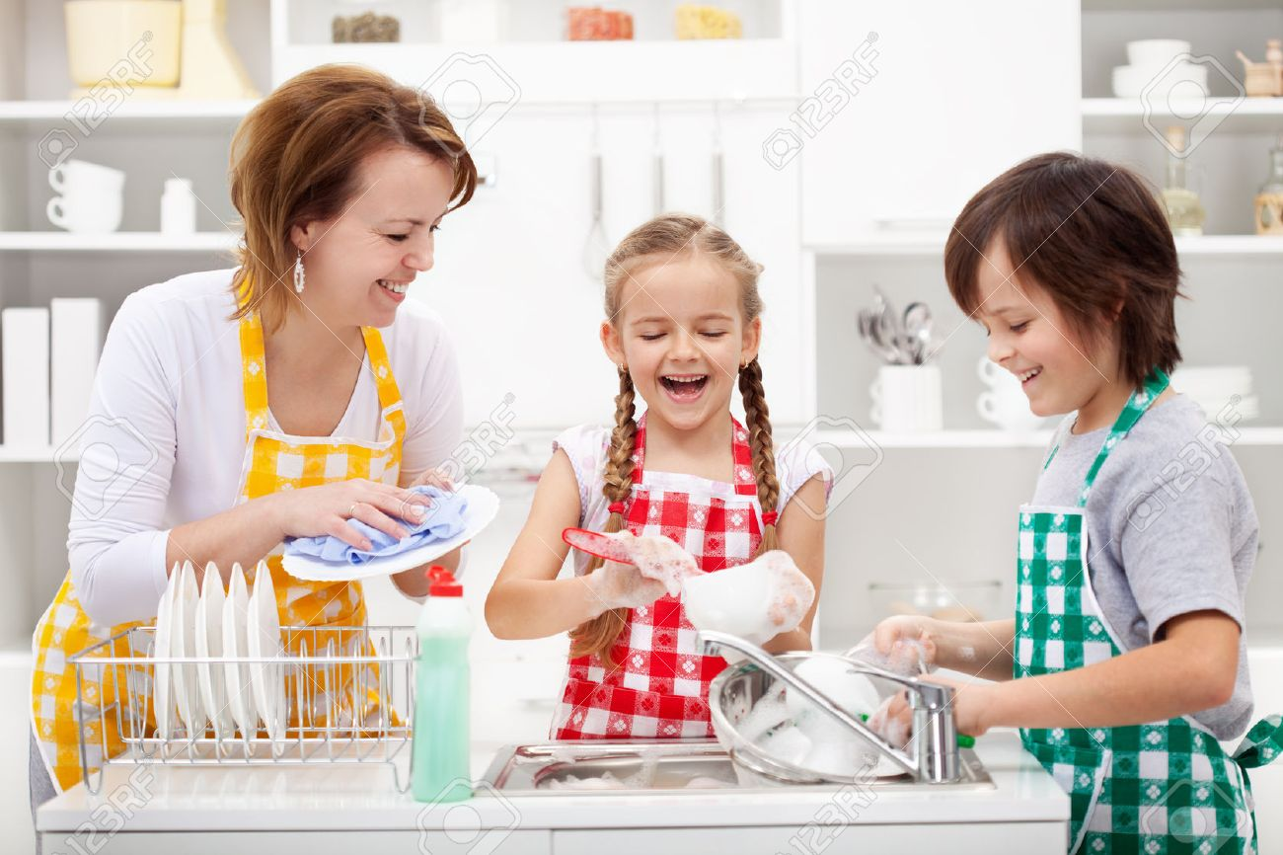
,,Перем судове“
Умем да...

Slide 2
ДРАГИ УЧЕНИЦИ,
Полако се ближи крај првом разреду, што значи да сте већ сазнали много тога, да већ знате да радите много тога, па зашто не бисте научили још нешто...
Ваша помоћ у кухињи вашим укућанима може много да значи! Понекад је и када оперете чашу или тањир, или спустите у машину за судове, ВЕЕЕЕЕЛИКАААА помоћ!
Зато, хајде да ове недеље будете вредни и помогнете вашим укућанима тако што ћете прати судове или стављати у машину за судове.
Није тешко, а ваша помоћ ће сигурно обрадовати друге!

Slide 3
Пре него што кренете да решавате овај вееееликиии проблем ☺
1. Разговарајте са родитељима шта смете,а шта не смете да радите у кухињи;
2. Уколико перете судове, постарајте се да после прања не буде поплављена цела кухиња ☺
3. Пажљиво држите посуђе и прибор;
4. Будите опрезни, поготову са ножевима!
5. Све време водите рачуна о својој безбедности!
6. Пазите да не поломите пола кухиње ☺
7. Забавите се и научите нешто ново!

